Slide 1
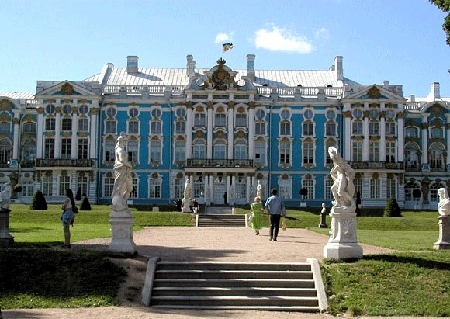
Царскосельский лицей.

Slide 2
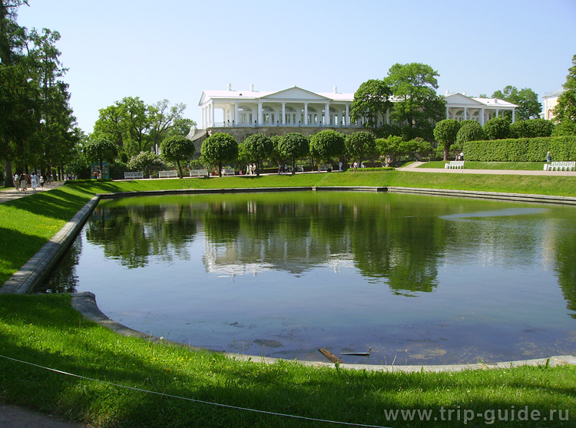
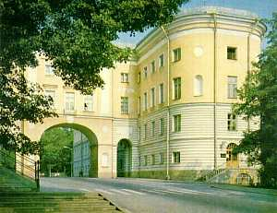
Когда-то на окраине Афин близ храма Апполона Ликейского существовала школа, основанная великим философом прошлого -Аристотелем. Она называлась Ликеем или Лицеем. 19 октября 1811 года учебное заведение под этим же названием открылось в Царском Селе, близ Петербурга. И, наверно, его создатели надеялись, что Царскосельский Лицей в чем-то станет преемником знаменитой школы древности, о которой здесь, в Царском Селе, напоминала прекрасная парковая архитектура.

Slide 3
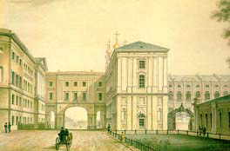
Царскосельский лицей— это высшее учебное заведение в дореволюционной России, действовавшее в Царском Селе.
Лицей предназначался для обучения дворянских детей, программа была ориентирована в первую очередь на подготовку государственных чиновников высших рангов.

Slide 4
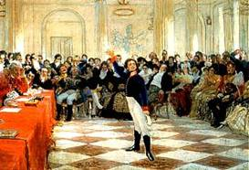
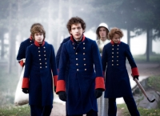
Основанный по распоряжению императора Александра I в 1810 году лицей был открыт 19 октября 1811 г.
В лицей принимались дети 10-12 лет, число воспитанников в первые годы составляло 30 человек, впоследствии было увеличено до 100.

Slide 5
Обучение длилось шесть лет (два трехгодичных курса, с 1836 — четыре класса по полтора года), за это время изучались следующие дисциплины:
нравственные (Закон Божий, этика, логика, правоведение, политическая экономия);
словесные (российская, латинская, французская, немецкая словесность и языки, риторика);
исторические (российская и всеобщая история, физическая география);
физические и математические (математика, начала физики и космографии, математическая география, статистика);
изящные искусства и гимнастические упражнения (чистописание, рисование, танцы, фехтование, верховая езда, плавание).

Slide 6
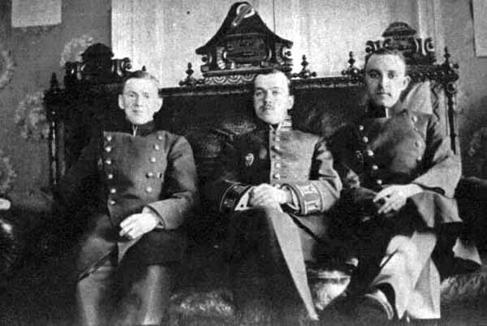
В первые годы существования (1811—1817) в Лицее создалась атмосфера увлечённости новой русской литературой, представленной именами Н. М. Карамзина, В. А. Жуковского, К. Н. Батюшкова, и французской литературой эпохи Просвещения (Вольтер). Эта увлечённость способствовала объединению ряда молодых людей в творческий литературно-поэтический кружок, определявший дух учебного заведения .

Slide 7
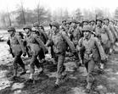
Учебный план лицея неоднократно изменялся, сохраняя при этом гуманитарно-юридическую направленность. Лицейское образование приравнивалось к университетскому, выпускники получали гражданские чины 14-го — 9-го классов. Для желавших поступить на военную службу проводилось дополнительное военное обучение, в этом случае выпускники получали права окончивших Пажеский корпус. В 1814—1829 г. при лицее действовал Благородный пансион.

Slide 8
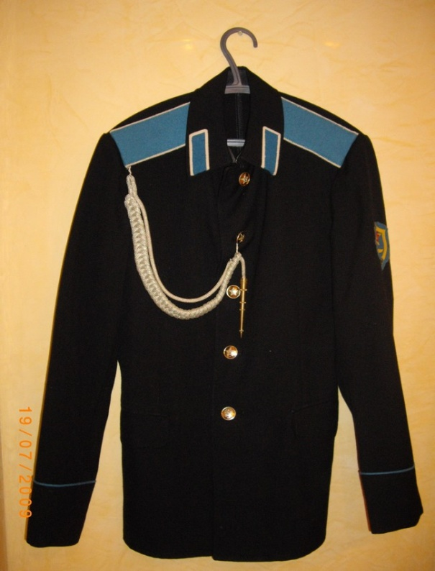
Об учебе в Царскосельском лицее:
Основное правило доброй методы или способа учения - состоит в том, чтобы не затемнять ума детей пространными изъяснениями, а возбуждать собственное его действие, В «Правилах особенных в курсе окончательном» отмечалось, что «науки нравственные, физические и математические должны занимать первое место». Еще одной особенностью являлось ношение формы.

Slide 9
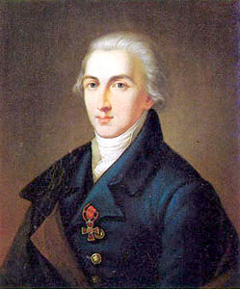
Первым директором Лицея стал Василий Федорович Малиновский, который сумел поставить порученное ему дело так, что за полтора века слава Лицея не померкла.

Slide 10
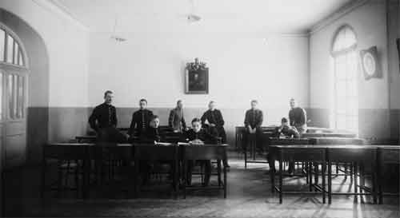
За 33 года существования Царскосельского лицея его окончили 286 человек. Многие из них пополнили ряды Чиновничества Российской империи. Историческую славу Царскосельскому лицею принесли прежде всего выпускники 1817 — А. С. Пушкин, А. А. Дельвиг, декабристы В. К. Кюхельбекер, И. И. Пущин. 5 лет в нём учился М. Е. Салтыков-Щедрин.

Slide 11
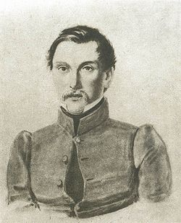
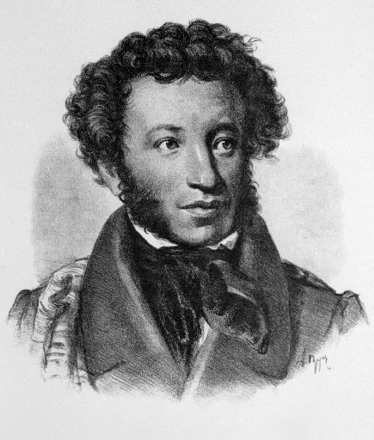
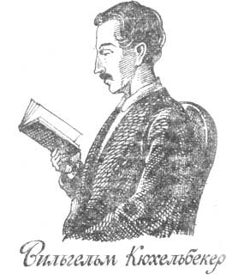
В первый набор лицеистов попали:
Пушкин Александр Сергеевич (1799-1837)
Пущин Иван Иванович (1798-1859)
Дельвиг Антон Антонович (1798-1831)
Горчаков Александр Михайлович (1798-1883)
Кюхельбекер Вильгельм Карлович (1797-1846)
Иван Пущин
Александр
Пушкин.

Slide 12
Переезд в Петербург.
6 сентября 1843 года бывший Царскосельский лицей переехал в Санкт-Петербург, в здание Александровского сиротского дома.

Slide 13
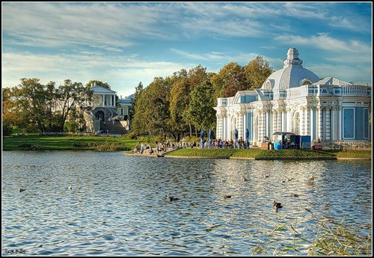
Закрытие лицея.
29 мая 1918 года постановлением Совета Народных Комиссаров лицей был закрыт. Освободившееся здание занял Пролетарский политехникум.
В советское время многие выпускники были репрессированы.

Slide 14
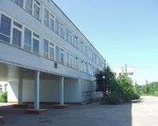
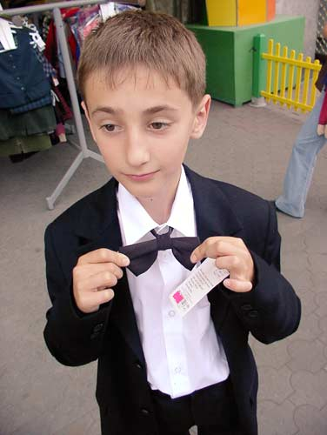
Лицеи в наши дни.
В наши дни нетрудно встретить учебные заведения, внешне похожие на Лицей из Царского Села, которому в этом году исполнилось 195 лет.
Они и не бедны, и имеют хороших преподавателей. В их учебных программах можно найти акцент на гуманитарные предметы с углубленным изучением и обучением поэзии и множество интереснейших предметов и курсов. Учащиеся этих учебных заведений могут иметь единую форму, которую им надлежит одевать, по крайней мере, по случаю праздников и торжественных собраний.

Slide 15
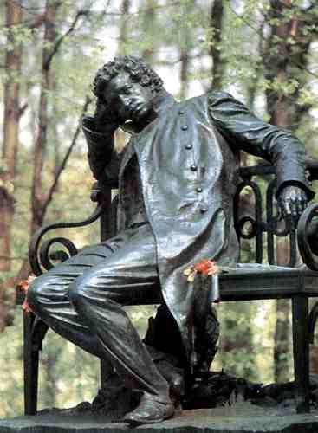
19 октября 1811 года, 195 лет назад, открылся Царскосельский лицей. Для нас давно уже стало привычным отмечать эту дату как День лицея. Начало этой традиции положили сами лицеисты первого – пушкинского – выпуска. Мы с детства знаем пушкинские стихотворения на лицейскую годовщину. Одно из них – «19 октября» 1827года – входит в школьную программу.

Slide 16
«19 ОКТЯБРЯ 1827»
Бог помочь вам, друзья мои, В заботах жизни, царской службы, И на пирах разгульной дружбы, И в сладких таинствах любви!
Бог помочь вам, друзья мои, И в бурях, и в житейском горе, В краю чужом, в пустынном море И в мрачных пропастях земли!

